Slide 1
Internetowa platforma do przeprowadzania testów
Inżynieria oprogramowania – Grupa Z1 – Prezentacja pierwsza
Bartosz Kosmala
Hubert Knioła
Jordan Kondracki
Mateusz Kuźniak

Slide 2

Cele projektu
Usprawnienie i ułatwienie weryfikacji postępów w nauce
Udoskonalenie formy sprawdzania wiedzy
Stworzenie prostej i przejrzystej platformy do przeprowadzania testów
Zapewnienie niskiego progu wejścia do obsługi aplikacji
Zapewnienie zaplecza antyplagiatowego

Slide 3
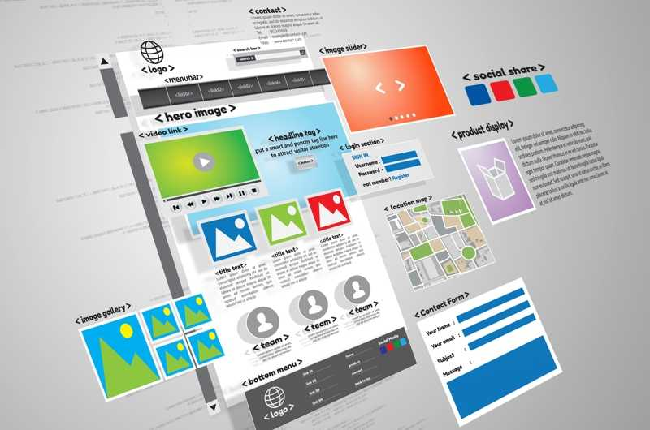
Dlaczego internetowa platforma do przeprowadzania testów?
Zwiększone zapotrzebowanie na zdalną formę sprawdzania wiedzy
Docierający feedback na temat prymitywizmu systemów
Brak zabezpieczeń przed plagiaryzmem
Zawodność istniejących systemów
Brak zabezpieczeń przed ściąganiem

Slide 4
System antyplagiatowy
Implementacja systemu sprawdzającego korelacje między odpowiedziami w danym teście
Przeszukiwanie powszechnych źródeł informacji (np. Wikipedii)
Raportowanie wykrytych prób oszustwa

